Slide 1
Neural Network
City university of New York – wonseok Jung

Slide 2
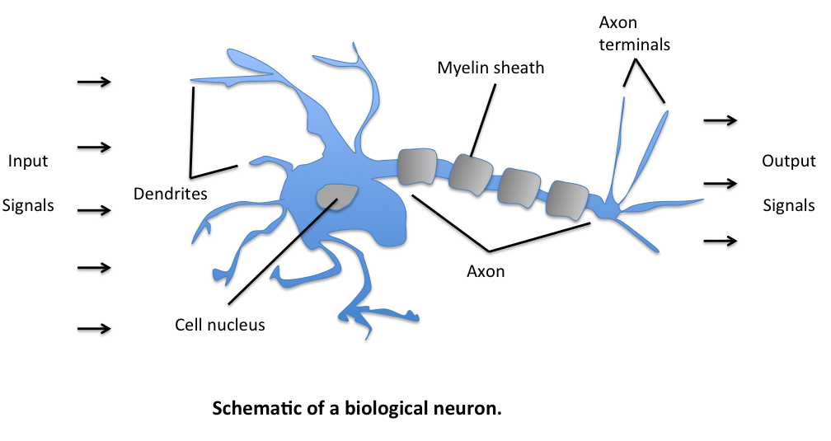
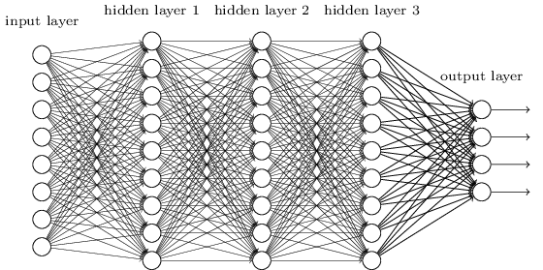
Example of neural network
Neural network
Perceptron
x2
y
x2

Slide 3

Perceptron?
x1
w1
y
w2
x2
0 (b + w1x1 + w2x2 ≦ 0)
1 (b + w1x1 + w2x2 > 0 )
h(x)
y=h(b+w1x1 +w2x)
0 (x ≦ 0)
h(x)= 1 ( x>0 )
b
1

Slide 4

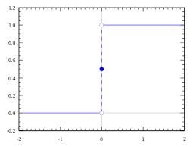
Activation function – Step function
H(x) 같이 입력 신호의 총합을 출력 신호로 변환하는 함수를 활성화 함수라고 한다

Slide 5
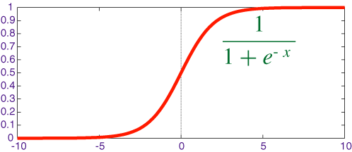
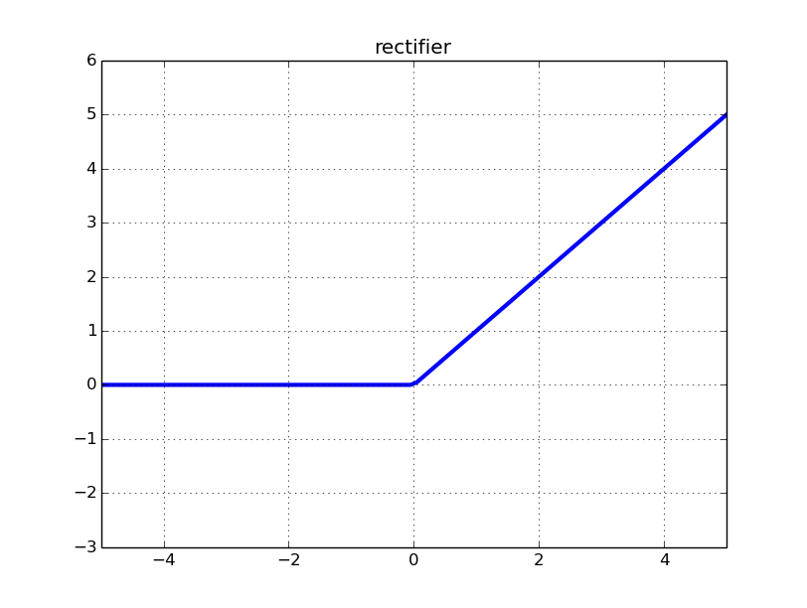
Activation function –Sigmoid, Relu
H(x) 같이 입력 신호의 총합을 출력 신호로 변환하는 함수를 활성화 함수라고 한다
x1
Sigmoid
x1
w
a
y
w
x2
x2
Relu
b
1
1

Slide 6


Sigmoid function VS Step function
Sigmoid
Step

Slide 7
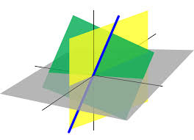
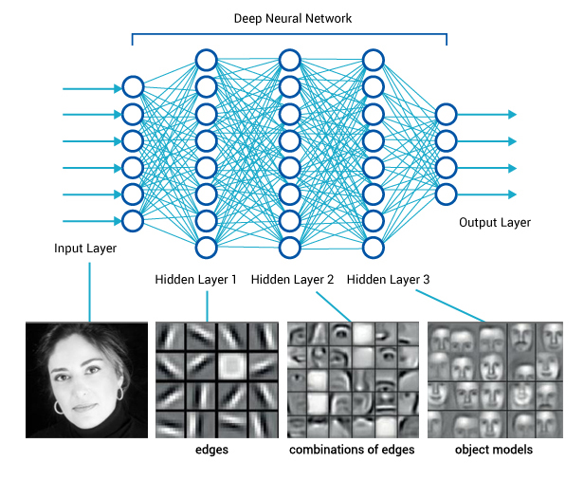

Sigmoid function VS Step function -2

Slide 8
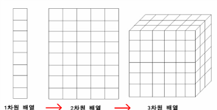

Nth Array
Number of Dimension
np.ndim()
Shape of Array
A.shape

Slide 9
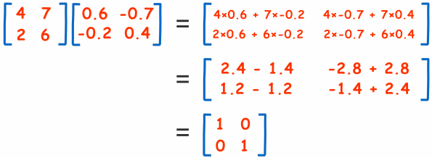
Matrix multiplication
NEW MATRIX

Slide 10
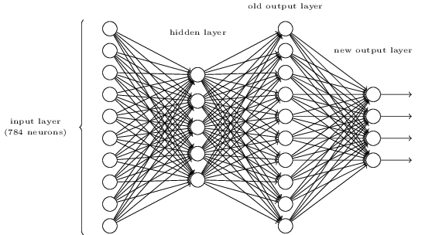

3 layer Neural Network -1
Input layer
Hidden layer
Output layer

Slide 11
3 layer Neural Network -2
1
b
a1= w1x1+ w2x2+ b
a1
w1
x1
A = XW + B
w2
a2
A = ( a1 a2 a3)
X= (x1 x2)
B= (b1 b2 b3)
W= w11 w21 w31
w12 w22 w32
x2
a3
DeepLearning from scratch - Orelly

Slide 12
3 layer Neural Network -3
1
1
a1( WX+b) -> h( ) (activation function) -> z
b
b
h( )
a
z
w1
x1
w2
h( )
a
z
x2
h( )
a
z

Slide 13

3 layer Neural Network -4
1
1
1
a1( WX+b) -> h( ) (activation function) -> z
b
b
h( )
a
z
w1
w1
x1
h( )
a1
a
z
w2
w2
h( )
a
z
x2
h( )
a2
a
z
h( )
a
z

Slide 14
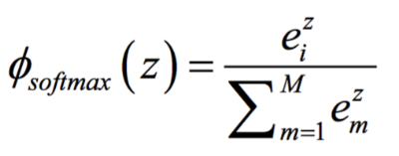
3 layer Neural Network -4
1
σ( ) : Output Layer에는 보통 Softmax Function 을 사용한다.
Output Total value가 1이 되기 때문에 Softmax function 을 사용한 output 을 확률로 계산할 수 있다.
1
1
b
b
h( )
a
z
w1
w1
x1
h( )
σ( )
a
z
a
y
w2
w2
h( )
a
z
x2
h( )
σ( )
a
z
a
y
h( )
a
z

